Slide 1

Conceito de Qualidade Histórico da Gestão da Qualidade
Profª Chaiene Minella, Msc.

Slide 2
Conteúdo
O que é qualidade?
O que é gestão da qualidade?
Reflexões sobre produção e qualidade.
Evolução da qualidade.
Gurus da qualidade.

Slide 3
O que é qualidade?
Primeiramente...
- Gestão
- Qualidade
A gestão depende do conceito que temos de qualidade.

Slide 4
O que é gestão da qualidade?
A norma brasileira ISO 9000, define qualidade como:
“Grau no qual um conjunto de características inerentes satisfaz a requisitos”.

Slide 5
O que é gestão da qualidade?
A qualidade de um produto ou serviço pode ser mensurada, quando essa, atende às necessidades de seus clientes de forma agradável.

Slide 6
O que é gestão da qualidade?
Cada pessoa tem uma visão diferente no momento de comprar um produto ou desfrutar de um serviço, pois, estarão baseadas naquilo que aprenderam, nas suas expectativas e também em suas necessidades, que poderão ser distintas.

Slide 7
O que é gestão da qualidade?
O conceito de Gestão da Qualidade foi evoluindo com o passar do tempo, a medida em que as pessoas tornaram-se mais exigentes em suas avaliações.

Slide 8
O que é gestão da qualidade?
A Gestão da Qualidade é uma gerência focada na qualidade da produção e dos serviços de determinada empresa.

Slide 9
O que é gestão da qualidade?
Inicialmente, surgiu na segunda guerra mundial, para corrigir os erros dos produtos bélicos, mas anteriormente o termo utilizado era “Controle de Processos”.

Slide 10
O que é gestão da qualidade?
Com sua evolução, passou a denominar-se Garantia da Qualidade, utilizando normas específicas para cada etapa.
Após isso, surgiu o Controle da Qualidade, no início do século XX por Frederick Taylor e Ford.

Slide 11
O que é gestão da qualidade?
Atualmente, os consumidores exigem cada vez mais qualidade dos serviços e produtos que adquirem.

Slide 12
O que é gestão da qualidade?
O fato é que em todo e qualquer lugar é preciso haver fiscalização quanto a qualidade do produto. Um alimento estragado, por exemplo, pode levar alguém a óbito.

Slide 13
O que é gestão da qualidade?
Tendo em vista os aspectos abordados, pode-se concluir que as empresas e instituições precisam de uma gestão da qualidade.

Slide 14
Produção e Qualidade

Slide 15
Produção e Qualidade
Artesão

Slide 16
Produção e Qualidade
Artesão
Predominou até o início da Idade Moderna;
Especialista com domínio completo de todo o ciclo de produção, desde a concepção do produto até o pós venda;
A oficina era o local de uma atividade laboral, manual ou artesanal;
O cliente era muito próximo do artesão.

Slide 17
Produção e Qualidade
Artesão
Reputação do artesão dependia fortemente da satisfação do cliente e de como isto se propagava no boca a boca;
Atendimento da necessidade do cliente;
Não havia uma abordagem científica, se baseava essencialmente na experiência factual;
O controle estava centrado no produto e não no processo, sendo feito por inspeção do artesão.

Slide 18
Produção e Qualidade
Manufatura

Slide 19
Produção e Qualidade
Manufatura
Na Europa dos Século XVI e XVII, a classe burguesa em ascensão passou a reunir artesãos em galpões para a produção manual de bens, daí o termo manufatura;
A classe burguesa fornecia o galpão, as ferramentas, a matéria prima e pagava pela mão de obra dos artesãos;
Em troca, a classe burguesa tinha o direito de vender os produtos recuperando o que havia gasto e auferindo um valor adicional como lucro.

Slide 20
Produção e Qualidade
Manufatura
Gradualmente vai se estabelecendo uma distância entre o artesão e o cliente;
Aumenta a necessidade de produção com vistas a aumentar o lucro e atender demanda crescente;
A qualidade ainda está centrada no produto, mas começa a preocupação em melhorar os processos;
Divisão e especialização do trabalho
Aperfeiçoamento das ferramentas
Utilização de máquinas
Instituição de padrões

Slide 21
Produção e Qualidade
Fábricas

Slide 22
Produção e Qualidade
Fábricas
Nos Século XVIII a XIX ocorrem avanços tecnológicos incorporados a produção que deixa de ser manufatureira para se industrializar.
1765: Máquina a vapor de James Watt
1768: Máquina de fiar de Richard Arkwright
1793: Máquina de descaroçar algodão de Eli Whitney
1804: Máquina de tear automatizada de Joseph-Marie Jacquard

Slide 23
Produção e Qualidade
Fábricas
Até fins do século XIX o processo de industrialização foi se aperfeiçoando;
Mas ainda era possível identificar a perspectiva manufatureira na produção de certos bens como automóveis que naquela época eram produzidos por um grupo de artesãos para clientes abastados o que por vezes resultava produtos baseados em um mesmo projeto, mas com dimensões diferentes.

Slide 24
Produção e Qualidade
Administração Científica, Indústrias e produção em massa

Slide 25
Produção e Qualidade
Administração Científica, Indústrias e produção em massa
Até fim da década de 20 do Século XX surgem mudanças no contexto da produção.

Slide 26
Produção e Qualidade
Administração Científica, Indústrias e produção em massa
Tecnologia a vapor substituída por Tecnologia Eletro-mecânica;
Fayol e Taylor desenvolvem estudos científicos sobre as organizações e a administração;
Ford propõe linhas de produção e defende um modo de produção em massa articulado a um modelo de consumo de massa;
Máquinas com crescente capacidade de produção são fabricadas.

Slide 27
Produção e Qualidade
Administração Científica, Indústrias e produção em massa
Linhas de produção exigem intercambialidade de peças, facilidade de ajustes implicando em sistemas padronizados de medida;
O foco da qualidade passa a ser o processo de produção e a conformidade aos padrões;
O controle de qualidade enfatiza a necessidade de garantir o uso de padrões a partir de técnicas de inspeção em geral ao final da linha.

Slide 28
Produção e Qualidade
Globalização, Gestão Empreendedora e Inovadora, Negócios e Produtos e Serviços customizados

Slide 29
Produção e Qualidade
Globalização, Gestão Empreendedora e Inovadora, Negócios e Produtos e Serviços customizados
A partir da década de 60 do século XX;

Slide 30
Produção e Qualidade
Globalização, Gestão Empreendedora e Inovadora, Negócios e Produtos e Serviços customizados
Tecnologia eletromecânica vai sendo substituída pela Tecnologia microeletrônica e pelas Tecnologias da Informação e Comunicação;
Aumento da competição global;
Maior participação da área de serviços;
Necessidade de Pesquisa e Desenvolvimento para gerar inovação em serviços e produtos;
Modelos de produção flexíveis;
Novos modelos de negócio baseados na Internet/WEB.

Slide 31
Produção e Qualidade
Globalização, Gestão Empreendedora e Inovadora, Negócios e Produtos e Serviços customizados
Inovação como vantagem competitiva;
O foco da qualidade é cada vez mais na satisfação das necessidades do cliente;
Qualidade deixa de ser pensada apenas em termos de controle e garantia de qualidade para ser pensada como algo a ser gerido de forma contínua.

Slide 32
Evolução da Qualidade
Globalização, Gestão Empreendedora e Inovadora, Negócios e Produtos e Serviços customizados
Até final da década de 20 do século XX pode-se dizer que a maneira de averiguar a qualidade era a inspeção direta do produto com vistas a certificar que estava em conformidade com o especificado.

Slide 33
Evolução da Qualidade
Controle estatístico da qualidade

Slide 34
Evolução da Qualidade
Controle estatístico da qualidade
1924 Walter S. Shewrt aplica princípios estatísticos a produção criando o conceito de gráfico de controle e propondo o ciclo PDCA (Plan-Do-Check-Act) como modelo para a análise e solução de problemas;

Slide 35
Evolução da Qualidade
Controle estatístico da qualidade
Década de 1930:
São aplicadas técnicas de amostragem que permitem abolir a inspeção em 100% dos produtos;
As primeiras normas americanas e britânicas para o controle estatístico da qualidade são criadas

Slide 36
Evolução da Qualidade
Garantia da qualidade

Slide 37
Evolução da Qualidade
Garantia da qualidade
Década de 1930 a Escola das Relações Humanas de Mayo e os estudos na área comportamental de Maslow, McGregor e Herzberg sobre motivação contribuem para a compreensão da necessidade da participação e do comprometimento dos trabalhadores na obtenção da qualidade.

Slide 38
Evolução da Qualidade
Garantia da qualidade
1945 criada a Society of Quality Engineers
1946 criada American Society for Quality Control que atualmente é a American Society for Quality
1950 criada a Japan Union of Scientists and Engineers

Slide 39
Evolução da Qualidade
Garantia da qualidade
1951 Juran publica Planning and Practices in Quality Control
Modelo de planejamento e apuração de custos da qualidade.

Slide 40
Evolução da Qualidade
Garantia da qualidade
1951 Feigenbaum propõe o TQC – Total Quality Control
Abordagem sistêmica da qualidade que influenciará a série de normas ISO 9000 da International Organization for Standardization;
1957 Crosby lança elementos que fundamentam programas Zero Defeito nas empresas.

Slide 41
Evolução da Qualidade
Garantia da qualidade
Década de 60 Mizuno e Akao resgatam a aproximação com o cliente propondo o método QFD (Quality Function Deployment) e Taguchi enfatiza as atividades de projeto com vistas a obter a satisfação do cliente e a obtenção de uma qualidade robusta;

Slide 42
Evolução da Qualidade
Garantia da qualidade
Décadas de 50 a 70 Deming e Juran influenciam modelo japonês Company Wide Quality Control – CWQC;
Modelo japonês propõe que a boa Gestão da Qualidade deve ter:
Forte orientação estatística
Foco no controle da qualidade
participação dos trabalhadores
participação da alta gerência da empresa

Slide 43
Evolução da Qualidade
Garantia da qualidade
Décadas de 1950 a 1970 Taiichi Ohno e colaboradores propõem o Sistema Toyota de Produção ou Lean Manufacturing ou Produção Enxuta;
Eliminar o desperdício
Buscar a perfeição
Desenvolver fornecedores
Empregar dispositivos à prova de erro
Utilizar as 7 ferramentas da qualidade
Empregar Círculos de Controle de Qualidade

Slide 44
Evolução da Qualidade
Garantia da qualidade
Décadas de 1950 a 1970 Taiichi Ohno e colaboradores propõem o Sistema Toyota de Produção ou Lean Manufacturing ou Produção Enxuta;
Empregar métodos que agilizem a comunicação e o processo e eliminem o desperdício.
Just-in-time: metodologia de trabalho que determina que nada deve ser produzido, transportado ou comprado antes da hora exata. Pode ser aplicado em qualquer organização, para reduzir estoques e os custos decorrentes. Pode empregar uma ferramenta denominada Kanban.

Slide 45
Evolução da Qualidade
Garantia da qualidade
Décadas de 1950 a 1970 Taiichi Ohno e colaboradores propõem o Sistema Toyota de Produção ou Lean Manufacturing ou Produção Enxuta;
Empregar métodos que agilizem a comunicação e o processo e eliminem o desperdício.
Kanban: um sistema de sinalização que permite identificar quando é necessário produzir, transportar ou comprar algo.

Slide 46
Evolução da Qualidade
Garantia da qualidade
Décadas de 1950 a 1970 Taiichi Ohno e colaboradores propõem o Sistema Toyota de Produção ou Lean Manufacturing ou Produção Enxuta;
Empregar métodos que agilizem a comunicação e o processo e eliminem o desperdício.
5S: metodologia de trabalho que usa uma lista de cinco palavras japonesas: Seiri (Eliminar do espaço de trabalho o que seja inútil), Seiton (Organizar o espaço de trabalho de forma eficaz), Seiso (Melhorar o nível de limpeza), Seiketsu (Prevenir o aparecimento de superfluos e desordem) e Shitsuke (Incentivar esforços de melhoramento.

Slide 47
Evolução da Qualidade
Garantia da qualidade
Décadas de 1950 a 1970 Taiichi Ohno e colaboradores propõem o Sistema Toyota de Produção ou Lean Manufacturing ou Produção Enxuta;
Empregar métodos que agilizem a comunicação e o processo e eliminem o desperdício.
SMED (Single Minute Exchange of Die): é um método empregado na indústria para reduzir o tempo de preparação de máquinas, equipamentos e linhas de produção, por meio de otimização do processo de reconfiguração das ferramentas e dispositivos de fixação de materiais.

Slide 48
Evolução da Qualidade
Gestão da qualidade

Slide 49
Evolução da Qualidade
Gestão da qualidade
Décadas de 1980 a 1990;
1987 criada a série de normas ISO 9000 – Sistemas de Garantia da Qualidade
Controle de qualidade
1996 criada a norma ISO14000 – Gestão Ambiental
2000 atualização das normas ISO9000 passando a serem conhecidas por ISO9000:2000
Gestão da qualidade, gestão por processos, gestão por diretrizes, foco no cliente

Slide 50
Evolução da Qualidade
Gestão da qualidade atual

Slide 51
Evolução da Qualidade
Gestão da qualidade atual
Importância no cliente
Qualidade como algo capaz de trazer vantagens competitivas
Garvin e o impacto estratégico da qualidade
Akao e o alinhamento estratégico da área da qualidade com as estratégias de negócio por meio de desdobramento de diretrizes

Slide 52
Evolução da Qualidade
Gestão da qualidade atual
Seis Sigma
Uso sistemático das ferramentas estatísticas para análise e solução de problemas seguindo o ciclo DMAIC (define-measure-analyseimprove-control)
Promoção do alinhamento estratégico da qualidade desdobrada em projetos estratégicos
Ênfase na relação custo-benefício dos projetos

Slide 53
Gurus da Qualidade

Slide 54
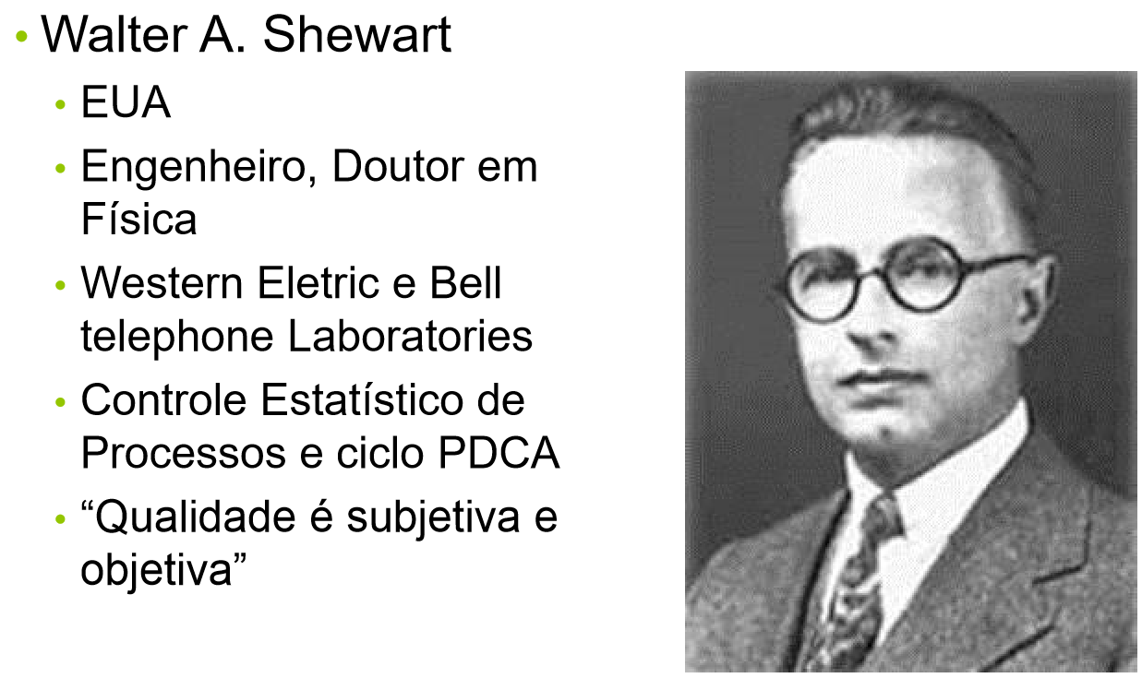
Gurus da Qualidade

Slide 55
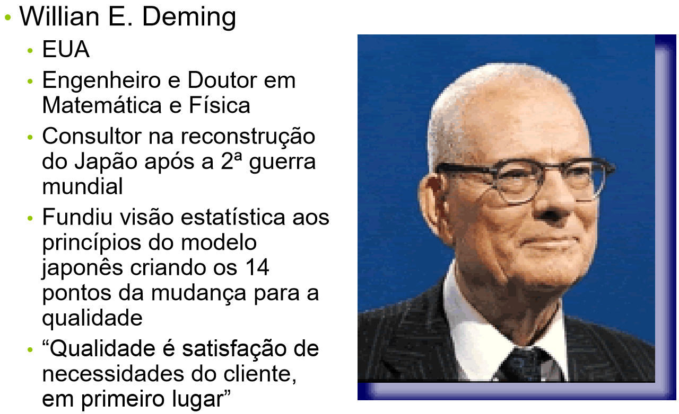
Gurus da Qualidade

Slide 56
Gurus da Qualidade 14 pontos de Deming
Crie constância de propósito em torno da melhoria de produtos e serviços buscando competitividade, manter-se no negócio e gerar empregos
Adote nova filosofia. Gerentes precisam assumir desafios, aprender sobre suas responsabilidades e liderar processo de mudança.
Acabe com a dependência da inspeção para alcançar qualidade. Construa em primeiro lugar a qualidade.

Slide 57
Gurus da Qualidade 14 pontos de Deming
Elimine a prática de priorizar negócios com base no preço. Pense em minimizar o custo total. Caminhe na direção de um único fornecedor para cada item estabelecendo uma relação de longo prazo baseada na lealdade e confiança.
Melhore constantemente o processo de produção e de serviços aprimorando a qualidade e a produtividade e assim diminuindo custos.
Estabeleça o treinamento no trabalho.

Slide 58
Gurus da Qualidade 14 pontos de Deming
Estabeleça a liderança. O objetivo da supervisão deve ser ajudar trabalhadores e máquinas a fazer o trabalho melhor.
Elimine o medo, assim todos podem trabalhar efetivamente para a organização.
Quebre as barreiras entre os departamentos. Pessoal de pesquisa, projeto, vendas e produção devem trabalhar juntos como uma equipe.

Slide 59
Gurus da Qualidade 14 pontos de Deming
Elimine os slogans, exortações e metas para a força de trabalho, tais como defeito zero e novos níveis de produtividade. Tais exortações apenas criam um ambiente de adversidade, pois as causas da baixa qualidade e produtividade pertencem ao sistema, indo além do poder da força de trabalho.
Elimine as quotas de trabalho no chão de fábrica. Substitua por liderança.

Slide 60
Gurus da Qualidade 14 pontos de Deming
Elimine gerenciamento por objetivos. Elimine gerenciamento por números e metas numéricas. Substitua por liderança.
Remova barreiras que impedem os trabalhadores de sentirem orgulho de seu trabalho.
Institua um vigoroso programa de educação e automelhoria.
Envolva todos da organização na tarefa de alcançar a transformação. A transformação é tarefa de todos.

Slide 61
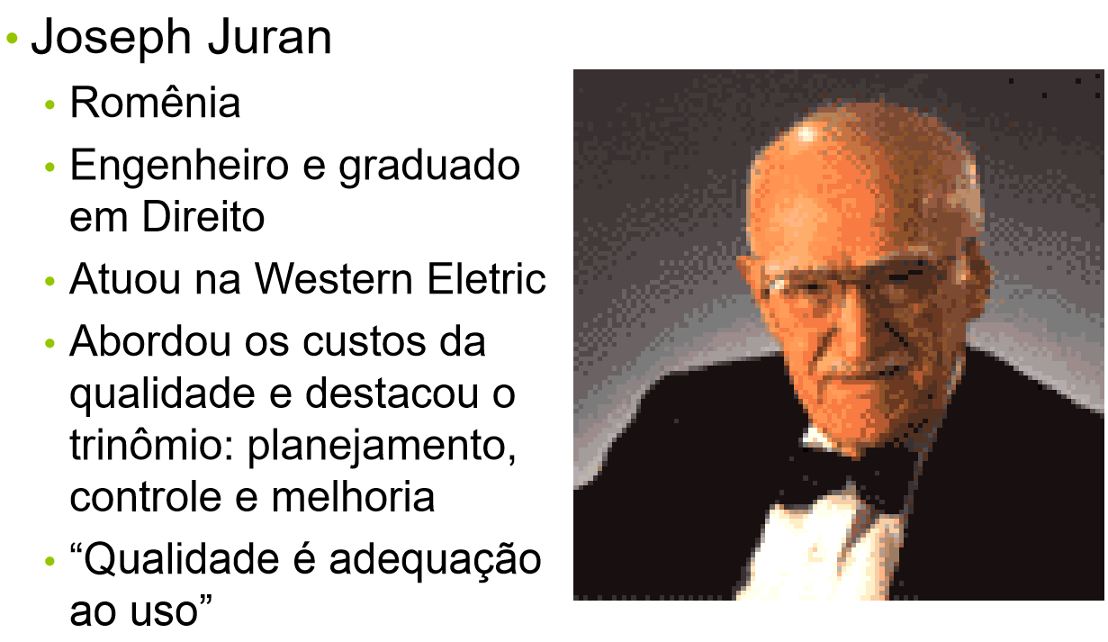
Gurus da Qualidade

Slide 62
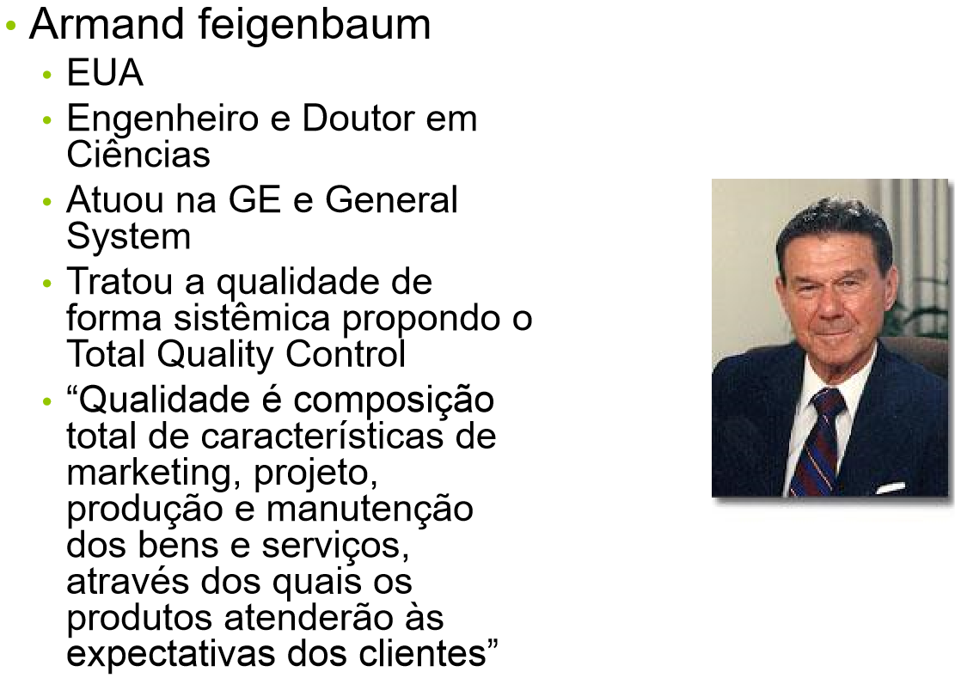
Gurus da Qualidade

Slide 63
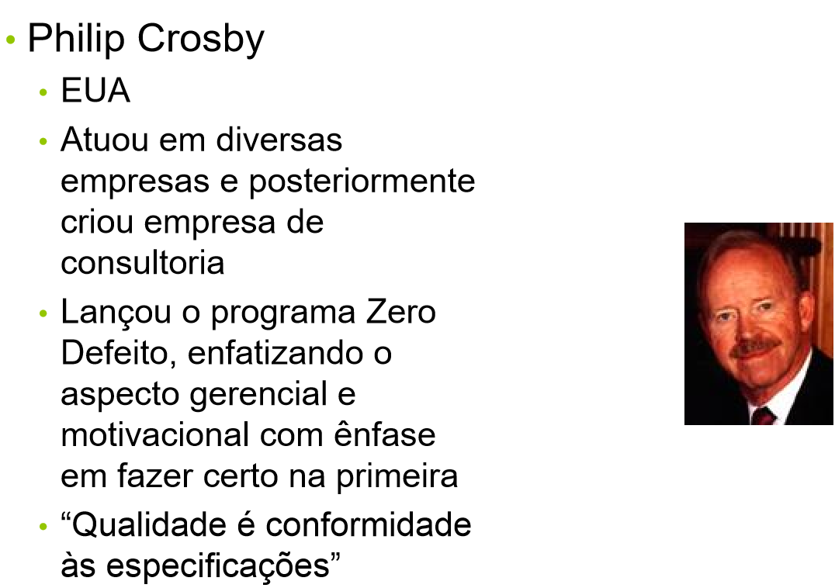
Gurus da Qualidade

Slide 64
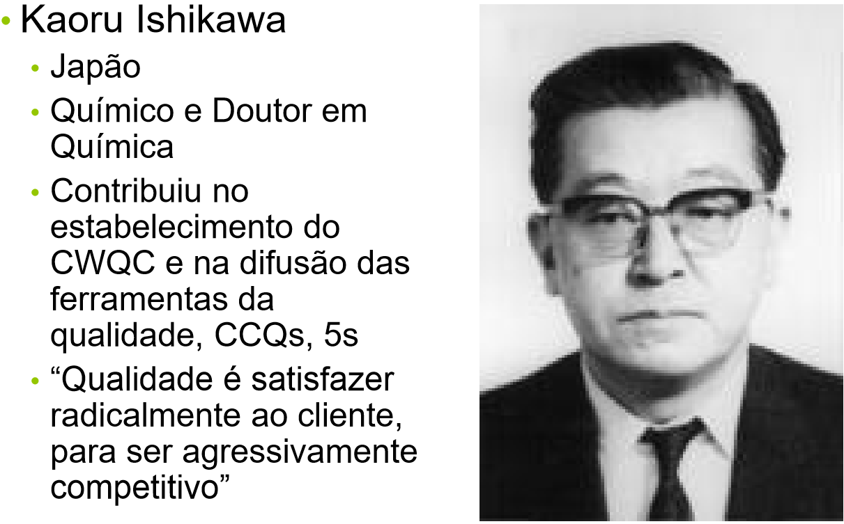
Gurus da Qualidade

Slide 65
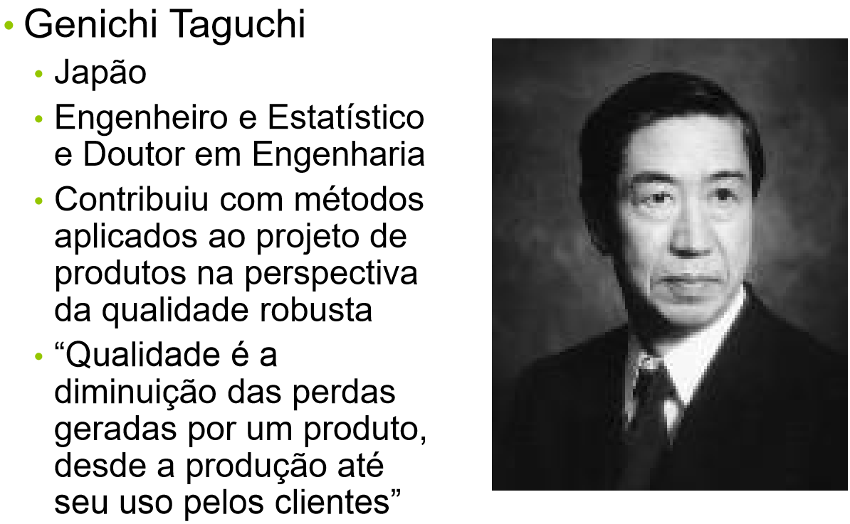
Gurus da Qualidade

Slide 66
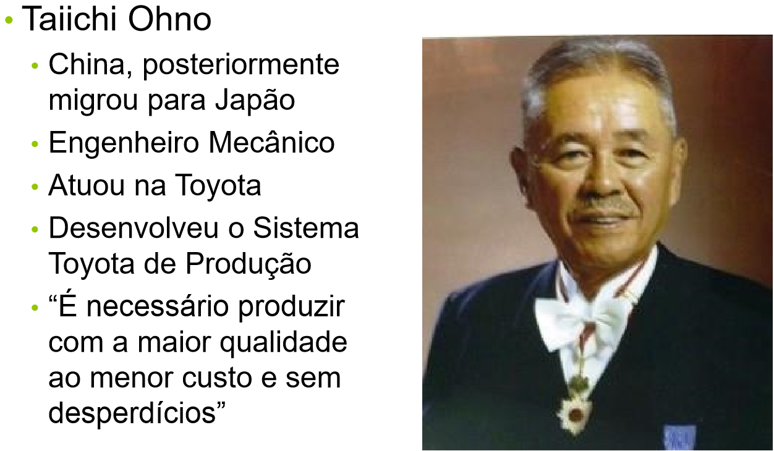
Gurus da Qualidade

Slide 67
Referência Bibliográfica
CARVALHO, Marly Monteiro de; PALADINI, Edson Pacheco (Coord.) Gestão da qualidade: teoria e casos. Rio de Janeiro: Elsevier, 2005. Capítulo 1 – Histórico da gestão da qualidade. pp. 01-24.
http://gestao-de-qualidade.info/

Slide 68
Vídeos
https://www.youtube.com/watch?v=7pNp152ZIlA
https://www.youtube.com/watch?v=llbti4fzmA8
https://www.youtube.com/watch?v=IpG1cdhaHvk
https://www.youtube.com/watch?v=Y3PUKnaFUMI
https://www.youtube.com/watch?v=Onea5n5SvL4
https://www.youtube.com/watch?v=ijfn34ZZ0rU

